Slide 1
Внедрение ФГОС ДО во II младшей группе
Автор: Тищенко А.Н.
с.Самарское, 2014 год

Slide 2
ФГОС дошкольного образования разработан на основе :
Конвенции ООН о правах ребенка;
Конституции РФ
Законодательства РФ. СТАНДАРТ обеспечивает возможность учета:
Региональных,
Национальных,
Этнокультурных и др. особенностей народов РФ.
Методологическая основа ФГОС дошкольного образования:
Культурно-историческая концепция Л.С. Выготского, Амплификация развития (А.В. Запорожец).

Slide 3
ФГОС –
это совокупность трёх групп требований:
к структуре Программы;
к условиям её реализации;
к результатам освоения Программы.

Slide 4
Требования к структуре программы
ФГТ
ФГОС ДО
Обязательная часть 80%;
Вариативная часть 20%
Обязательная часть 60%;
Вариативная часть 40%
4 направления,
10 образовательных областей
5 образовательных областей

Slide 5
В ФГОС ДО - главное не результат, а условия!
ФГОС ДО направлен на всестороннее развитие ребенка,
обеспечивает здоровье, безопасность и здоровый образ жизни ребенка .

Slide 6
ФГОС ДО – это правила развития ребёнка, а не его обучения! Ключевая установка ФГОС ДО:
- поддержка разнообразия детства;
- создание условий развития детей в соответствии с их индивидуальными и возрастными особенностями;
- развитие способностей каждого ребенка как субъекта отношений с самим собой, другими детьми, взрослыми и миром.

Slide 7
Наш детский сад работает по программе «Детство» под редакцией Т.И.Бабаевой, А.Г.Гогоберидзе, О.В.Солнцевой. Её цель – создать каждому ребёнку в детском саду возможность для развития способностей, широкого взаимодействия с миром, активного практикования в разных видах деятельности, самореализации. Направлена на развитие самостоятельности, познавательной и коммникативной активности, социальной уверенности и ценностных ориентаций, определяющих поведение, деятельность и отношение ребёнка к миру.

Slide 8
В нашей группе большое внимание уделяется созданию развивающей среды для всестороннего развития детей. В связи с этим главная задача воспитателей: создать все условия в группе для реализации цели программы. Поэтому мы стараемся сделать обстановку в группе комфортной и безопасной. Пребывание ребёнка организуется так, чтобы каждый получил возможность участвовать в разнообразной деятельности: в играх, двигательных упражнениях, в действиях по обследованию свойств и качеств предметов, в рисовании, лепке, элементарном труде, творческой деятельности. С учётом этого пространство группы организуется для одновременной деятельности 2-3-х детей и взрослого. Оборудование в группе расположено по периметру группы, игровая часть отделена от места для хозяйственно-бытовых нужд.

Slide 9
Для стимулирования двигательной активности в группе создан спортивный уголок, оснащённый оборудованием для пролезания, есть надувные животные, для того, чтобы можно было на них прыгать, разноцветные мячи разного размера, оборудование для различных подвижных игр, выполнения физкультурных упражнений

Slide 10
Для развития мелкой моторики создан уголок, где есть специальные дидактические игры и игрушки (вкладыши, пирамидки, шнуровки и т.д.)

Slide 11
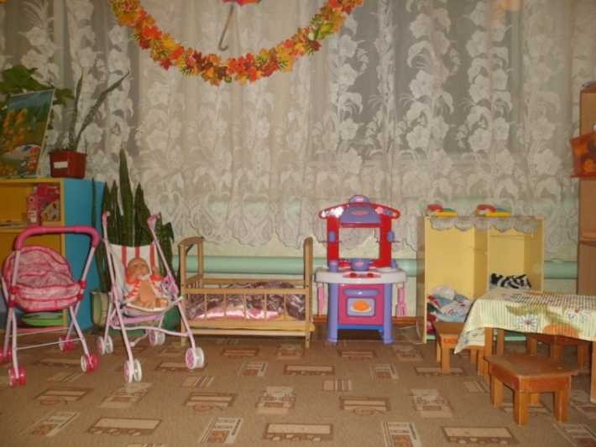
Для создания жизнерадостного настроения, пробуждения стремления к общению со взрослыми и сверстниками в группе есть игрушки, отражающие реальную жизнь – это оборудование для сюжетно-ролевых игр

Slide 12
Разнообразные конструктивные и строительные наборы (напольные, настольные)

Slide 13
Для накопления детьми опыта изобразительной деятельности создана «Творческая мастерская»
Для того, чтобы родители могли видеть результаты творческой деятельности детей создан уголок «Наше творчество»

Slide 14
Центр книги
Расположен рядом с центром театрализованной деятельности, где есть уголок ряжения, в котором дети могут менять свой облик и наблюдать за этими изменениями.

Slide 15
Для того, чтобы дети лучше ориентировались в мире природы в «Центре Познания» создан «Уголок природы»

Slide 16
Для того, чтобы дети могли выполнять элементарные трудовые поручения, в группе есть уголок дежурных

Slide 17
Для того, чтобы дети могли расслабиться, уединиться в группе есть «Уголок уединения»

Slide 18
В разных местах группы есть зеркала (для того, чтобы ребёнок мог видеть себя среди других, наблюдать свои движения, мимику, внешний вид)

Slide 19
Для реализации всех задач программы «Детство» в соответствии с ФГОС во II младшей группе необходимо: 1. Создать ещё центр экспериментирования, где будут расположены игры с песком, водой, глиной, красками; 2. Пополнить развивающую среду дидактическими пособиями и играми; 3. Продолжать изучать нормативные документы по ФГОС

